Slide 1
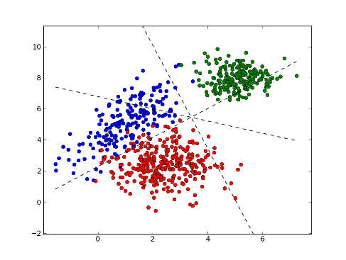
Análisis discriminante
Oscar Centeno Mora

Slide 2
Introducción
El análisis discriminante es una técnica multivariante cuya finalidad es describir las diferencias significativas entre k grupos de objetos (k > 1) sobre los que se observan (variables discriminantes).
En caso de que estas diferencias existan, intentará explicar en qué sentido se dan y proporcionar procedimientos de asignación sistemática de nuevas observaciones con grupo desconocido a uno de los grupos analizados, utilizando para ello sus valores en las k variables clasificadoras.

Slide 3
Introducción
Podemos ver este procedimiento como un modelo de predicción de una variable respuesta categórica (variable grupo) a partir de k variables explicativas generalmente continuas (variables clasificatorias).
Supongamos que un conjunto de objetos está ya clasificado en una serie de grupos, es decir, se sabe previamente a qué grupos pertenecen.
El Análisis Discriminante se puede considerar como un análisis de regresión donde la variable dependiente es categórica y tiene como categorías la etiqueta de cada uno de los grupos, y las variables independientes son continuas y determinan a qué grupos pertenecen los objetos.

Slide 4
Introducción
Se pretende encontrar relaciones lineales entre las variables continuas que mejor discriminen en los grupos dados a los objetos.
El objetivo es asignar los casos a cierto grupo, a partir de una regla que trata de discriminar o separar a los sujetos en los k grupos.
Un segundo objetivo es construir una regla de decisión que asigne un objeto nuevo, que no sabemos clasificar previamente, a uno de los grupos prefijados con un cierto grado de riesgo.
Esto es, a partir de las variables independientes, y sin conocer el grupo de pertenencia, se trata de clasificar a una observación en uno de los k grupos.

Slide 5
Áreas de aplicación
Medicina
A partir de los síntomas presentados por el paciente, ¿podemos hacer un diagnóstico de su enfermedad?
Finanzas
A partir de los balances de una empresa, es posible estimar el riesgo de quiebre en 2 o 3 años (Scoring financiero)?
En la solicitud de un préstamo, ¿se puede predecirse, en función de las características del cliente, el riesgo de morosidad (puntuación de crédito)?

Slide 6
Áreas de aplicación
Petroleras
Dado el análisis de núcleos de una perforación, es posible suponer la existencia de una mancha de aceite?
Marketing
Es posible, a partir de las características de un cliente, predecir su respuesta a una oferta de productos por correo?

Slide 7
Objetivo del análisis discriminante
Consiste en buscar nuevas variables (las variables discriminantes), que separan lo mejor posible los grupos de proyección en las k variables, de las n observaciones.
El eje 1 posee un buen poder de discriminación
El eje 2 no permite separar según su proyección a los dos grupos

Slide 8
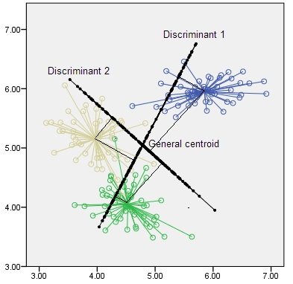
Construcción de la regla de decisión

Slide 9
Restricciones del LDA
Se tiene una variable categórica y el resto de variables son de intervalo o de razón y son independientes respecto de ella.
Es necesario que existan al menos dos grupos, y para cada grupo se necesitan dos o más casos.
El número de variables discriminantes debe ser menor que el número de objetos menos 2. → x1, ..., xp, donde p < (n − 2) y n es el número de objetos.
Ninguna variable discriminante puede ser combinación lineal de otras variables discriminantes.

Slide 10
Restricciones del LDA
El número máximo de funciones discriminantes es igual al mínimo entre el número de variables y el número de grupos menos 1 (con q grupos, (q − 1) funciones discriminantes).
Las matrices de covarianzas dentro de cada grupo deben ser aproximadamente iguales.
Las variables continuas deben seguir una distribución normal multivariante.

Slide 11
Modelo matemático de la regla de discriminación
A partir de q grupos donde se asignan a una serie de objetos y de k variables medidas sobre ellos (x1, . . . , xp), se trata de obtener para cada objeto una serie de puntuaciones que indican el grupo al que pertenecen (y1, . . . , ym), de modo que sean funciones lineales de x1, . . . , xp.

Slide 12
Modelo matemático
Se busca que las funciones yi discriminen o separen lo mejor posible a los grupos.
Estas combinaciones lineales de las k variables deben maximizar la varianza entre los grupos y minimizar la varianza dentro de los grupos.

Slide 13
Modelo matemático
Se puede descomponer la variabilidad total de la muestra en variabilidad dentro de los grupos y entre los grupos.
Se busca que la covarianza total, que es igual a la covarianza dentro de grupos más la covarianza entre grupos, sea lo más pequeña entre los grupos, y lo más grande dentro de los grupos.
Esto es, que todo se pueda explicar dentro de los grupos, y no entre los grupos.
Esto produce una separación correcta entre los grupos.

Slide 14
Modelo matemático
En notación matricial esto es equivalente a
T = E + D
donde:
T = matriz de covarianzas total
E = matriz de covarianzas entre grupos
D = matriz de covarianzas dentro de grupos.

Slide 15
Extracción de las funciones discriminantes
La idea básica del Análisis Discriminante consiste en extraer a partir de x1, . . . , xk variables observadas en k grupos, m funciones y1, . . . , ym de forma:
Las funciones y1, . . . , ym se extraen de modo que:
y1 sea la combinación lineal de x1, . . . , xp que proporciona la mayor discriminaciónposible entre los grupos.
y2 sea la combinación lineal de x1, . . . , xp que proporciona la mayor discriminación posible entre los grupos, después de y1, tal que corr(yi, y2) = 0. Se supone independencia entre las reglas.

Slide 16
Extracción de las funciones discriminantes
En general, yi es la combinación lineal de x1, . . . , xp que proporciona la mayor discriminación posible entre los grupos después de yi−1 y tal que corr(yi, yj) = 0 para j = 1, . . . , (i − 1).
Lo que rige la cantidad de reglas o ecuaciones yi, es el total de variancia explicada por cada uno de las reglas.
Una cantidad excesivas de reglas podría sesgar el modelo, y muy pocas reglas podría no explicar el total de casos.

Slide 17
Diferentes tipos de reglas
Según las ecuaciones siguientes:
Las anteriores suponen una relación lineal para poder discriminar los grupos.
Sin embargo, existen relaciones cuadráticas, y de otros tipos para tratar de mejorar la variancia explicada en los grupos.

Slide 18


Calidad de la clasificación
Para determinar si las reglas construidas fueron efectivas o no, se podría mediar el grado de clasificación.
Altos valores en las diagonales, rebelan buenos resultados. Fuera de las diagonales se presume una no buena clasificación.

Slide 19
Nueva observación → nueva clasificación
Al trabajar con este tipo de análisis, es posible que una observación nueva pudiera poseer los valores cuantitativos, y no así un grupo de procedencia.
La regla de decisión construida permite determinar el grupo de pertenencia de un nuevo grupo.
Por ejemplo, en un nuevo crédito bancario, las características de las personas permiten clasificar si esté podrá ser acreedor de un préstamo.

Slide 20
Etapas de un análisis discriminante
Las principales etapas son:
Análisis descriptivos de las variables.
Estimación y evaluación de la regla de decisión.
Estimar otras reglas de decisión.
Evaluar las tasas de correcta clasificación
Introducir nuevos sujetos

Slide 21
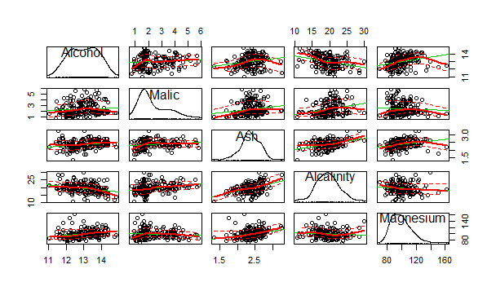
Descripción de los datos
Al igual que para las otras técnicas, se recomienda un estudio de distribuciones, promedios, etc.
Recomendado analizar la correlación entre los grupos.

Slide 22
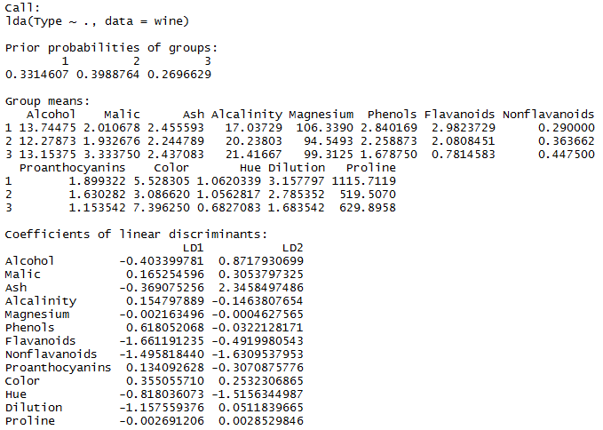

Estimación de la regla de discriminación
Se estima la o las posibles reglas del análisis de discriminación.
Importante es analizar cual regla o “trace” es la que más está ayudando a discriminar.

Slide 23
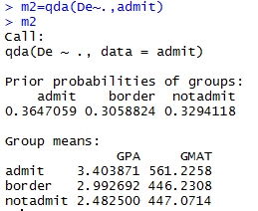
Estimación de otras reglas de discriminación
Se puede realizar estimación cuadráticas, y no solo lineales.
También se podrían realizar estimaciones no paramétricas.

Slide 24
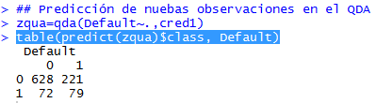
Tasas clasificación
No olvidemos de evaluar el modelo.
Se recomienda hacer sobre todo la evaluación en términos relativos y no absolutos.

Slide 25
Introducción de nuevas unidas de estudio
La introducción de nuevos valores en la regla de decisión, nos ayuda a determinar en qué grupo estará tal unidad de estudio.

Slide 26


